Slide 1
5 数组和广义表

Slide 2
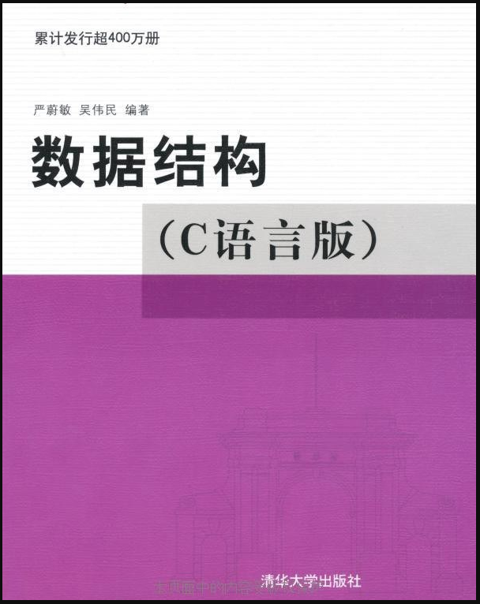
课程结构（按教材划分）
绪论
线性表
栈和队列
串
数组和广义表
树和二叉树
图
查找
内部排序
线性结构
三类结构+两种应用
树
图
应用
成绩：实验30%+作业10%+机考20%+笔试40%

Slide 3
第五章 数组和广义表
数组的定义
数组的顺序与实现
矩阵的压缩存储
广义表的定义
广义表的存储结构

Slide 4
5.1 数组的定义
数组是一组偶对(下标值，数据元素值)的集合。
在数组中，对于一组有意义的下标，都存在一个与其对应的值。一维数组对应着一个下标值，二维数组对应着两个下标值，如此类推。
数组是由n(n>1)个具有相同数据类型的数据元素a1，a2，…，an组成的有序序列，且该序列必须存储在一块地址连续的存储单元中。
数组中的数据元素具有相同数据类型
数组是一种随机存取结构，给定一组下标，就可以访问与其对应的数据元素
数组中的数据元素个数是固定的。

Slide 5
5.1 数组的定义
二维数组看成：行变量组成的一维数组、列变量组成的一维数组、
a₁₁ a₁₂ … a_{1n}
a₁₁ a₁₂ … a_{1n}
a₂₁ a₂₂ … a_{2n}
… … … … …
a_{m1} a_{m2} … a_{mn}
a₂₁ a₂₂ … a_{2n}
A=
A=
… … … … …
a_{m1} a_{m2} … a_{mn}
(a) 矩阵表示形式
(b) 列向量的一维数组
a₁₁
a₂₁
┆
a_{m1}
a₁₂
a₂₂
┆
a_{m2}
a_{1n}
a_{2n}
┆
a_{mn}
┆
┆
┆
A=
(c) 行向量的一维数组

Slide 6
第五章 数组和广义表
数组的定义
数组的顺序与实现
矩阵的压缩存储
广义表的定义
广义表的存储结构

Slide 7
5.2 数组的顺序表示和实现
多维数组的存储面临的问题：
计算机的内存结构是一维(线性)地址结构，对于多维数组，将其存放(映射)到内存一维结构时，有个次序约定问题。即必须按某种次序将数组元素排成一列序列，然后将这个线性序列存放到内存中。

Slide 8
5.2 数组的顺序表示和实现
多维数组的两种顺序存储方式
行优先顺序(Row Major Order) ：将数组元素按行排列，第i+1个行向量紧接在第i个行向量后面。PASCAL、C是按行优先顺序存储的。
对二维数组，按行优先顺序存储的线性序列为：
a₁₁,a₁₂,…,a_{1n}, a₂₁,a₂₂,…a_{2n} ,……, a_{m1},a_{m2},…,a_{mn}
列优先顺序(Column Major Order) ：将数组元素按列向量排列，第j+1个列向量紧接在第j个列向量之后，Fortune语言是以列为优先顺序存储
对二维数组，按列优先顺序存储的线性序列为：
a₁₁,a₂₁,…,a_{m1}, a₁₂,a₂₂,…a_{m2}, ……

Slide 9
5.2 数组的顺序表示和实现
…
…
二维数组的顺序存储形式
a₁₁
a₁₂
…
a_{1n}
a₁₁
a₂₁
…
a_{m1}
第
1
行
第
1
列
a₂₁
a₂₂
…
a_{2n}
(c) 列优先顺序存储
a₁₂
a₂₂
…
a_{m2}
(b) 行优先顺序存储
a₁₁ a₁₂ … a_{1n}
a₂₁ a₂₂ … a_{2n}
… … … … …
a_{m1} a_{m2} … a_{mn}
第
2
行
第
2
列
A=
┆
┆
┆
┆
a_{m1}
a_{m2}
…
A_{mn}
a_{1m}
a_{2m}
…
a_{mn}
(a) 二维数组的表示形式
第
m
行
第
n
列
…
…

Slide 10
5.2 数组的顺序表示和实现
二维数组的地址计算：已知元素在第i行第j列，求它的物理地址
设有二维数组A=(a_{ij})_{m×n}，有m行n列
若每个元素占用的存储单元数为L(个)，
LOC[a₀₀]表示元素a₀₀的首地址，即数组的首地址。
以行优先存储，二维数组中任一元素a_{ij}的地址是：
LOC[a_{ij}]=LOC[a₀₀]+[i×n+j]×L
以列优先存储，二维数组中任一元素a_{ij}的地址是：
LOC[a_{ij}]=LOC[a₀₀]+[j×m+i]×L

Slide 11
练习
已知矩阵A[4][5]，矩阵左上角元素下标为[0,0]，每个元素使用4个字节空间，现用一维数组B存储该矩阵，数组B的内存首址为10000。
若采用行序为主，求矩阵元素A[2, 3]在内存的地址
若采用列序为主，求矩阵元素A[2, 3]在内存的地址

Slide 12
第五章 数组和广义表
数组的定义
数组的顺序与实现
矩阵的压缩存储
广义表的定义
广义表的存储结构

Slide 13
5.3 矩阵的压缩存储
在科学与工程计算问题中，矩阵是一种常用的数学对象，在高级语言编程时，通常将一个矩阵描述为一个二维数组。这样，可以对其元素进行随机存取，各种矩阵运算也非常简单。
对于高阶矩阵，若其中非零元素呈某种规律分布或者矩阵中有大量的零元素，若仍然用常规方法存储，可能存储重复的非零元素或零元素，将造成存储空间的大量浪费。对这类矩阵进行压缩存储：
多个相同的非零元素只分配一个存储空间；
零元素不分配空间。

Slide 14
5.3 矩阵的压缩存储
特殊矩阵是指非零元素或零元素的分布有一定规律的矩阵
对称矩阵、三角矩阵、对角矩阵
对称矩阵，若一个n阶方阵A=(a_{ij})n×n中的元素满足性质：
a_{ij}=a_{ji} 1≦i,j≦n且i≠j
1 5 1 3 7
a₁₁
a₂₁ a₂₂
a₃₁ a₃₂ a₃₃
… … … …
a_{n1} a_{n2} … a_{nn}
5 0 8 0 0
A=
A=
1 8 9 2 6
3 0 2 5 1
7 0 6 1 3
对称矩阵示例

Slide 15
5.3 矩阵的压缩存储
对称矩阵中的元素关于主对角线对称，因此，让每一对对称元素a_{ij}和a_{ji}(i≠j)分配一个存储空间，则n²个元素压缩存储到n(n+1)/2个存储空间，能节约近一半的存储空间。
对称矩阵的压缩公式
设左上角元素为a₁₁,则元素a_{ij}距离a₁₁在存储的一维向量中相差K个位置
i×(i-1)/2+j-1 当i≧j时，即下三角
K=
1≦i,j≦ n，即从[1,1]起
j×(j-1)/2+i-1 当i<j时，即上三角

Slide 16
5.3 矩阵的压缩存储
三角矩阵：以主对角线划分，三角矩阵有上三角和下三角两种。
上三角矩阵的下三角（不包括主对角线）中的元素均为常数c(一般为0)。
下三角矩阵正好相反，它的主对角线上方均为常数，
a₁₁ a₁₂ … a_{1n}
a₁₁ c … c
c a₂₂ … a_{2n}
a₂₁ a₂₂ … c
… … …
… … …
c c … a_{nn}
a_{n1} a_{n2} … a_{nn}
(a) 上三角矩阵
(b) 下三角矩阵

Slide 17
5.3 矩阵的压缩存储
三角矩阵中的重复元素c可共享一个存储空间，其余的元素正好有n(n+1)/2个，因此，三角矩阵可压缩存储到向量sa[0…n(n+1)/2]中，其中c存放在向量的最后1个分量中。
上三角矩阵a_{ij}与a₁₁在一维存储的距离公式
下三角矩阵a_{ij}与a₁₁在一维存储的距离公式
i×(i-1)/2+j-1 当i≧j时
K=
1≦i,j≦ n
n×(n+1)/2 当i<j时
i×(i-1)/2+j-1 当i≦j时
K=
1≦i,j≦n
n×(n+1)/2 当i>j时

Slide 18
5.3 矩阵的压缩存储
对角矩阵，矩阵中除了主对角线和主对角线上或下方若干条对角线上的元素之外，其余元素皆为零。即所有的非零元素集中在以主对角线为了中心的带状区域中。
a₁₁ a₁₂ 0 …. 0
a₂₁ a₂₂ a₂₃ 0 …. 0
0 a₃₂ a₃₃ a₃₄ 0 …. 0
A=
… … … ….
0 …. 0 a_{n-1 n-2} a_{n-1 n-1} a_{n-1 n}
0 …. 0 0 a_{n n-1} a_{n n}
三对角矩阵示例

Slide 19
5.3 矩阵的压缩存储
综上所述，各种特殊矩阵其非零元素的分布都是有规律的，因此总能找到一种方法将它们压缩存储到一个向量中
一般都能找到矩阵中的元素与该向量的对应关系，通过这个关系，对矩阵的元素仍能进行随机存取。

Slide 20
练习
在一个9阶对称矩阵A中，若采用行优先压缩存储一维数组S矩阵下三角元素，每个元素使用8个字节，数组S的内存首址为10000，若A[0,0]是数组首元素，求元素A[6,7]的内存地址。

Slide 21
5.3 矩阵的压缩存储
对于稀疏矩阵，目前还没有一个确切的定义。
设矩阵A是一个n×m的矩阵中有s个非零元素
设δ=s/(n×m)，称δ为稀疏因子，如果某一矩阵的稀疏因子δ满足δ≦0.05时称为稀疏矩阵
0 12 9 0 0 0 0
0 0 0 0 0 0 0
-3 0 0 0 0 14 0
A=
0 0 24 0 0 0 0
0 18 0 0 0 0 0
15 0 0 -7 0 0 0
稀疏矩阵示例

Slide 22
5.3 矩阵的压缩存储
对于稀疏矩阵，采用压缩存储方法时，只存储非0元素，有三种存储方式
三元组顺序表
行逻辑链接顺序表（自学）
十字链表（自学）
三元组顺序表
存储非0元素的行下标值、列下标值、元素值
因此一个三元组(i, j, aij)唯一确定稀疏矩阵的一个非零元素。

Slide 23
5.3 矩阵的压缩存储
三元组顺序表示例
( (1,2,12), (1,3,9), (3,1,-3), (3,6,14), (4,3,24), (5,2,18), (6,1,15), (6,4,-7) )
0 12 9 0 0 0 0
0 0 0 0 0 0 0
-3 0 0 0 0 14 0
A=
0 0 24 0 0 0 0
0 18 0 0 0 0 0
15 0 0 -7 0 0 0
稀疏矩阵示例

Slide 24
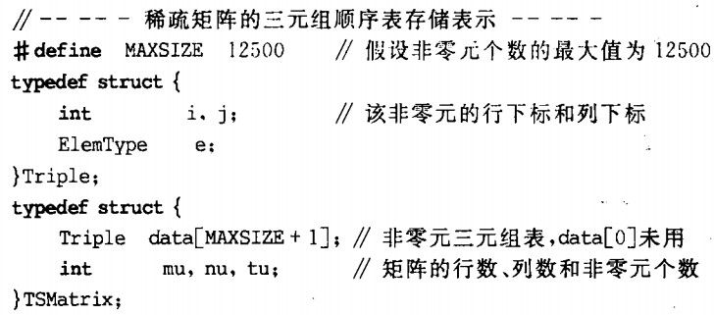
5.3 矩阵的压缩存储
三元组顺序表的数据结构定义

Slide 25
第五章 数组和广义表
数组的定义
数组的顺序与实现
矩阵的压缩存储
广义表的定义
广义表的存储结构

Slide 26
5.4 广义表的定义
广义表是线性表的推广和扩充，在人工智能领域中应用十分广泛。
在第2章中，我们把线性表定义为n(n≧0 )个元素a₁, a₂ ,…, a_{n}的有穷序列，该序列中的所有元素具有相同的数据类型且只能是原子项(Atom)。
所谓原子项可以是一个数或一个结构，是指结构上不可再分的。
若放松对元素的这种限制，容许它们具有其自身结构，就产生了广义表的概念。
广义表(Lists，又称为列表 )：是由n(n ≧0)个元素组成的有穷序列： LS=(a₁，a₂，…，a_{n})
其中a_{i}或者是原子项，或者是一个广义表。
LS是广义表的名字，n为它的长度。若a_{i}是广义表，则称为LS的子表。
习惯上：原子用小写字母，子表用大写字母

Slide 27
5.4 广义表的定义
广 义 表 | 表长n
A=() | 0
B=(e) | 1
C=(a,(b,c,d)) | 2
D=(A,B,C) | 3
E=(a,E) | 2
F=(()) | 1
广义表的深度和长度
A是空表，长度为0，深度为1
B包含一个原子，长度为1，深度为2
C包含一个原子和一个字表
D包含3个子表，长度为3，深度为4
E是一个递归的表
F不是空表，它包含了一个空的子表，深度为2
D
A
B
C
e
a
b
c
d
广义表的图形表示

Slide 28
5.4 广义表的定义
任何一个非空广义表都可以分解为表头和表尾
表头：表的第一个元素
表尾：其它表元素组成的表
表头可能是原子或子表，表尾必定是子表
LS = (α₁, α₂, …, α_{n}）广义表的基本运算：
取表头
Head ( LS ) = α1 //去括号
取表尾
Tail ( LS ) = ( α2, …, αn ) //加括号

Slide 29
5.4 广义表的定义
广义表运算示例：
Head(L) = a //是一个原子项，元素a
Tail(L) = ((x,y),((x)))
Head(Head(Tail(L))) = x
Tail(Tail(Tail(L)))) = ( )
其他结果大家可以自行推导操作

Slide 30
5.4 广义表的定义
广义表运算示例：
D = ( E, F )，E = (a, (b, c))，F = (d, (e))
Head( D ) = E=(a, (b, c)) Tail( D ) = ( F )= ((d, (e)))
Head( E ) = a Tail( E ) = ( ( b, c) )
Head( (( b, c)) ) =（b,c） Tail( (( b, c)) ) = （）
Head( ( b, c) ) = b Tail( ( b, c) ) = （c）
Head( ( c ) ) = c Tail( ( c ) ) = （）
Head(Tail(Head(Tail(Head(D)))) )= c

Slide 31
第五章 数组和广义表
数组的定义
数组的顺序与实现
矩阵的压缩存储
广义表的定义
广义表的存储结构

Slide 32
5.5 广义表的存储结构
广义表的存储结构。由于广义表中的数据元素具有不同的结构，通常用链式存储结构表示，每个数据元素用一个结点表示。因此，广义表中就有两类结点：
一类是表结点，用来表示广义表项，由标志域，表头指针域，表尾指针域组成;
另一类是原子结点，用来表示原子项，由标志域，原子的值域组成
标志tag=0 原子的值
标志tag=1 表头指针hp 表尾指针tp
(a) 原子结点
(b) 表结点

Slide 33
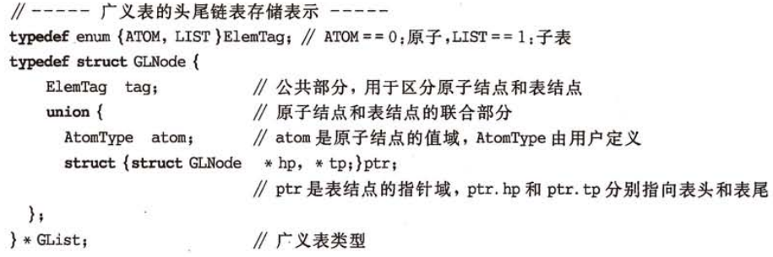
5.5 广义表的存储结构
广义表的头尾表示法：只要广义表非空，都是由表头和表尾组成。即一个确定的表头和表尾就唯一确定一个广义表。

Slide 34
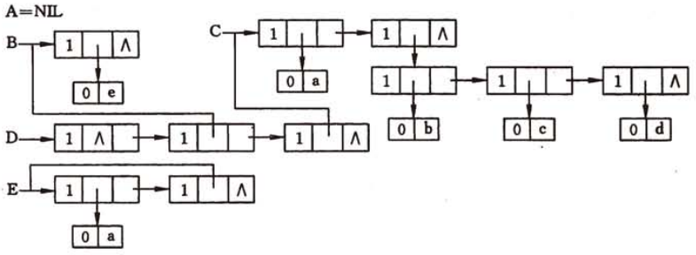
5.5 广义表的存储结构
广义表头尾表示法的示例
A表示空表
D = (A, B, C)
E = (a, E)

Slide 35
练习
已知广义表L为(a, b, c) ，求L的表头和表尾
已知L表头为(a)，表尾(b,c)，求L
已知L表头为a，表尾((b,c))，求L
已知广义表L=((x,y,z),a,(u,t,w))，求head(tail(head(tail(tail(L)))))
已知广义表A ( B ( C ) , D ( E ( F , G ) , H ( , I ) ) )，求广义表对应的二叉树
已知广义表L=A(B(u),C(v,D(w)),E(,F(x,y)))，求广义表对应的二叉树

Slide 36
数组是一组偶对的集合，带下标值和数据值
数组的顺序存储
行优先顺序、列优先顺序
二维数组位置ij和一维数组位置k之间的地址转换
特殊矩阵：非零元素或零元素的分布有一定规律的矩阵
对称矩阵、三角矩阵、K对角矩阵
掌握对称矩阵用一维数组存储时，矩阵下标ij和数组位置k的转换
稀疏矩阵：非0元素占矩阵元素总数比例较少的矩阵
掌握稀疏矩阵的三元组顺序表法
广义表是线性表的推广和扩充，是由n个元素组成的有穷序列
掌握广义表的深度、广度、头尾运算

